Slide 1
日本庭園保存活用計画の策定について
資料４
１．策定までの流れ
２.令和５年度 取組事項
（１）昨年度からの変更点および追記事項
①文化財保護課の指導により、第４章に「管理・活用のためのその他の要素」を追記
※現状変更の取扱において、「管理・活用のためのその他の要素」についても記載する必要があ
り、運用上必要であるため。
②文化財保護課からの助言により、登録後の現状変更に適切に対応できるよう「現状変更などの取扱」
について整理。第８章として本計画に追記。併せて第９章「今後の事業推進の方向性」を追記。
③第５章（５）「活用の現状と課題」において、令和４年度実施分を追記。
また、植栽管理受託者より「園路から外れ植栽地内に進入する利用者が多く、植栽の劣化が見られ
る」旨の報告を受け、活用上の課題として追記。
④第５章（６）「整備の現状と課題」において、令和５年度の施設改修予定を追記。
また、安全上の課題について、現状を反映し修正。サインデザインの不統一について追記。
⑤文化庁との事前協議での「迎賓館の敷地内を現状変更の対象外としているが、登録範囲内であれば届
は必要」との指摘を反映。
（２）前回緑整備部会における委員意見について
文化庁 事前協議①
区分 | 指摘事項 | 対応
日本庭園全体の課題について | 【山田委員】 水系設備に関する課題は、②「水景にかかわる課題」に入れてもいいが、配管についての課題なので、④「建物・工作物等に係る課題」に入るのではないか。 | 水系設備の水循環システムと水景は相互に関係している課題であると共に、落葉など植栽にもかかわる点があります。本質的価値の区分が「水景」であるため、課題としては②「水循環システム・水景・景石に関わる課題」として、記載します。
 | 【今西委員】 土壌が流出することで景石が埋まっている箇所があると思うのでその点を課題に追加すること。 | 土壌が流出している点を上記と同様②「水循環システム・水景・景石に関わる課題」のなかで、「土壌の流出によって景石が埋もれている箇所がある」と追記します。
 | 【大藪委員】 周辺の建築物を遮蔽しようとすると樹木を大きくする必要があるが、樹木の高木化は危険が伴う。日本庭園内のすべての景観を保全することは困難であるので、この場所から見たときには周辺の建築物が見えないようにするなどメリハリをつけた景観管理が必要である。樹木を切り下げる必要がある場所は切り下げ、高木化する必要がある場所は高化するなど、5年、10年の長いスパンで樹木の育成と合わせて景観を考えていくのが現実的であると思う。また、高木化を進める場所では、樹木が根を十分に張ることができるような対応が必要である。樹木の高木化など実際の整備にあたっては、エリアごとの具体的な計画をつくることが必要と考える。 | 「７－１（１）日本庭園全体に係る保存の方向性」において、主要な視点場を意識した上で、庭園の背景となる外周樹木の育成を長期的な視点で進める（植栽基盤の確保含む）旨記載しました。
 | 【大藪委員】 ５頁に、使用されていない水飲みの写真が挙げられているが、こういう設備を無くして、新たに作るより、当時こういう物が作られていたという説明付きで残していってもよいのではないか。園芸植物展示場やトイレは改修すべきかと思うが、それに代わる機能が確保できて、危険が無いのであれば、庭園に関わる貴重なものとして残置する方向性があってよいと思う。 | 「７－３整備の方向性」において、デザイン性の高い施設について適切修理・修復に努める旨記載しました。
令和５年１０月１８日 協議済み
第一回 緑整備部会
令和５年１１月１４日 開催
文化庁 事前協議②
令和５年１２月～令和６年１月 協議予定
第二回 緑整備部会
令和６年２月頃 開催予定
※最終案決定→策定
文化財審議会
※本質的価値に修正が加わった場合には、事務局にて反映を行う。
文化財登録
保存活用計画提出
-１-

Slide 2
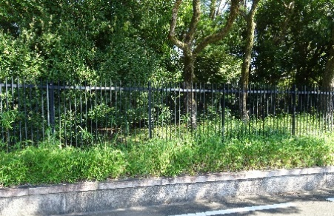
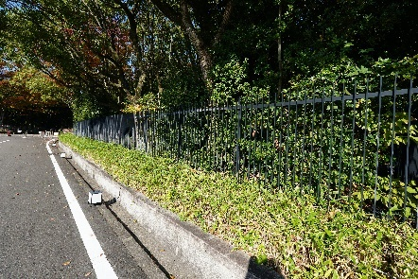
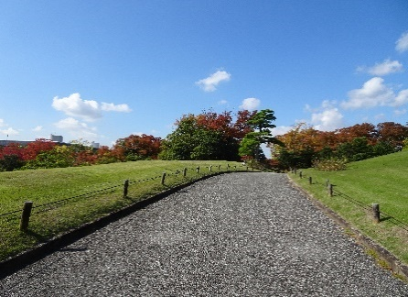
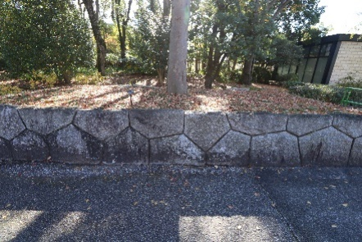
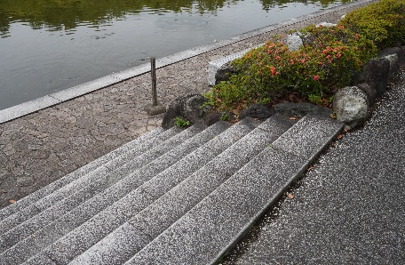
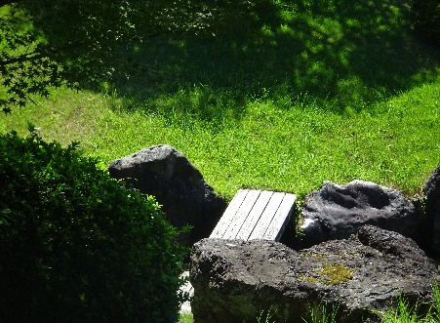
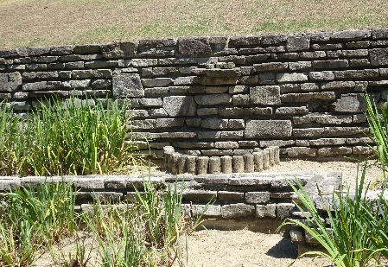
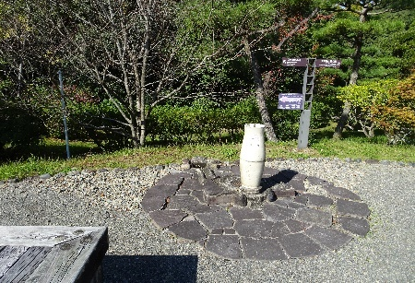
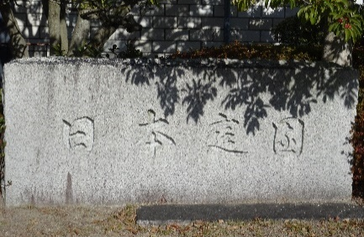
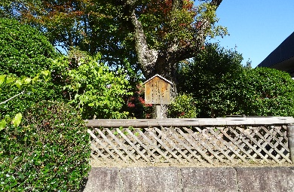
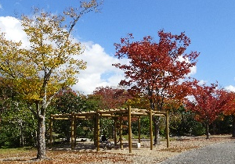
資料４
第４章 万博日本庭園の本質的価値と構成要素
第４章 万博日本庭園の本質的価値
４－３．万博日本庭園の価値を構成する要素
万博日本庭園の価値を構成する要素として「本質的価値を構成する要素」、「本質的価値を補完する要素」に加え、庭園の管理や活用を目的として整備・管理している施設等を「管理・活用のためのその他の要素」として整理
（３）万博日本庭園における管理・活用のためのその他の要素
・万博日本庭園施設台帳ならびに現地調査から「その他の要素」を抽出。
管理・活用のためのその他の要素の例
分類 | 名称 | 箇所数等 | 備考
施設外周 | 石積擁壁 | 約2,670㎡ | 日本庭園外周部石積擁壁
 | ロープ柵 | 約2,830ｍ | 園路沿い
 | 鉄柵 | 約2,650ｍ | 日本庭園外周部
擁壁 | 石積擁壁 | 約750㎡ | ２号棟（千里庵）周辺、３号棟（中央休憩所）東側・西側周辺、主庭池休憩所周辺（２か所）、斜面上部園路周辺 斜面北側休憩所、北側入口周辺
 | 石組土留 | ３か所 | 滝の広場周辺、２号棟（千里庵）への園路周辺 主庭池休憩所（西・東）背面
園路 | 石階段 | ６か所 | １号棟（休憩所）南側園路入口、主庭池休憩所２カ所、つつじヶ丘休憩所
 | 木橋 | １か所 | 心字池中島への橋
修景施設 | 石灯篭 | １か所 | 心字池東端の石灯篭
 | 鹿威し | １か所 | 竹林ベンチ横
 | 壁泉 | ３か所 | 菖蒲田周辺花壇石積
便益施設 | 水飲み | ２基 | 迎賓館前広場、１号棟休憩所広場
 | 手洗い | ３基 | 迎賓館前広場、１号棟休憩所広場、つづじヶ丘休憩所
 | 縁台 | １基 | １号棟休憩所広場
 | ベンチ | 230基（確認中） | 各所
 | 日本庭園銘石 | １基 | ４号棟（中央入口）外側
 | 銘木看板 | ５基 | ３号棟（中央休憩所）内、滝の広場、芝山下園路
 | 門扉 | ３基 | 現代地区南側、迎賓館南側、蓮池北側出入口
 | 転落防止柵 | 約172ｍ | 蓮池護岸周辺、７号棟休憩所広場階段両側、現代地区藤棚休憩所周辺
 | 龍安寺垣 | ２か所 | ３号棟（中央休憩所）西側、心字池北側休憩所
 | 四ツ目垣 | ２か所 | ２号棟（千里庵）北側周辺
 | ゴミ箱 | ４か所 | 現代地区南側出口周辺、C号棟トイレ各１カ所、３号棟休憩所前広場
 | 国旗掲揚ポール | ４基 | ４号棟（中央入口）正面
 | 藤棚 | ３か所 | 洲浜、鯉池西側園路沿い、心字池東側園路沿い
 | 休憩所 | １か所 | つつじヶ丘の休憩所
植栽 | 花壇 | １か所 | 鯉池前花壇
給水 | スプリンクラー | 383基 | 各所
照明 | 照明灯 | 2基 | ４号棟（中央入口）外側
全域：石積擁壁・鉄柵 | 全域：石積擁壁・鉄柵 | 全域：ロープ柵
照明灯（４号棟外側） | 石組土留（３号棟（中央休憩所）周辺） | 石階段（心字池休憩所）
木橋（心字池中島） | 石灯籠（心字池東端） | 鹿威し（竹林の小径）
壁泉（菖蒲田花壇周辺） | 水飲み（１号棟休憩所広場） | 日本庭園銘石（中央入口外側）
銘木看板・龍安寺垣(３号棟休憩所前） | 門扉（現代地区南側出口） | 藤棚（洲浜周辺）
-２-

Slide 3
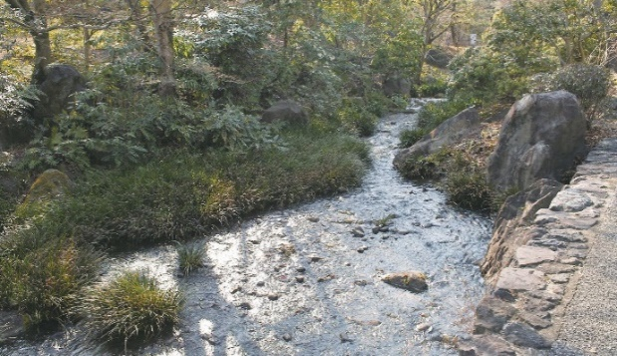
第６章 目標と基本方針・第７章 保存管理・活用・整備の方向性
資料４
第６章 目標と基本方針
６－１.保存活用の目標
６－２ 保存・活用の基本方針
７－２．活用の方向性
万博日本庭園の活用にあたっては、下記の項目などにそって、検討を進める。
７－３．整備の方向性
万博日本庭園における本質的価値を構成する要素の整備にあたっては、従前の位置や形状と同等のものとなるよう留意して、その意匠等を継承した整備を行う。
また、本質的価値を補完する要素、その他の要素については、区域ごとの作庭意図や庭園の景観に沿った改修等を行う。
＜バリアフリー化への対応＞
④植栽管理ならびに景観変容への対応
万博日本庭園の将来の景観像を関係者間で共有した上で、計画的な植栽管理を進める。
【目 標】
日本万国博覧会のレガシーとしての価値ある庭園意匠の保存・継承により、幅広い人々が体感できる文化の発信拠点を目指す
＜植栽管理の基本的考え方＞
作庭意図を活かした植栽景観を創出する植栽管理
〇樹木の成長等に伴う景観の変容に応じた管理
〇主要視点場を意識した樹林管理
〇景色の移り変わりを意識したメリハリのある植栽管理
【将来像】
万博開催当時の雰囲気を伝える魅力的な庭園意匠が継承されており、来訪した多くの人々が庭園の美や日本の文化を快適に楽しめる場となると共に、日本庭園の景観を活かした様々な活動や催しが行われ、府民の誇る文化遺産として親しまれている。
・景観を構成する樹木の育成を目的とした植栽基盤改良等の整備
・不要枝、支障木等の剪定・除伐
州浜から視認できる高層建築物
〇万博当時の日本庭園作庭意図の継承と昭和の代表的庭園の景観を維持していく
〇府民をはじめ幅広い人々が日本庭園の魅力や価値を体感できる取組みを進める
〇万博日本庭園の価値を保存・継承するとともに、誰もが安心して利用できる庭園空間づくりに
取り組む
〇関係機関の連携と多様な主体の参加による運営体制づくりを進める
（１）園内施設の活用推進 （２）万博公園利用者の利用環境の強化
（３）庭園の価値や魅力に関する情報発信の拡充（４）イベント等の効果的かつ多様な活用方策の実施
（５）庭園の体験フィールドとしての活用（６）庭園のインクルーシブな活用の推進
（７）利用者誘導のためのサイン設置等
第７章 保存管理・活用・整備の方向性
７－１．保存・管理の方向性
（１）日本庭園全体に係る保存の方向性
（１）施設等の老朽化への対応
・老朽化施設のうち、緊急性の高いものからの修繕や改修による利用の安全性の確保と庭園景観の保全
・デザイン性の高い施設の適切な修理・修復
（２）利便性確保のための整備
・ユニバーサルデザイン情報図案内板、多言語化や点字対応、触地図の導入検討
・本質的価値や意匠の保存に留意した、園路等のバリアフリー化の推進
①資料収集等の継続的な調査の実施
②水景、石組・景石、点景物の保存
・水景、石組・景石、点景物「雪見燈籠」の確実な保存
・定期的な観察による適宜修繕などの対応
・定期的な池底面の浚渫や藻、セキショウの除去
・落葉等堆積物の定期的除去などによる良好な水質確保のための管理
・夏季の水量の不足への対応にのための漏水の確認と補修
・土壌流出による景石等の埋没への補修の計画的実施
庭園をめぐる水景の保存
検討手順
①補修工事の必要性について検討
※オリジナルの調査および記録を含む
現状 |  | 対応方針
① | バリアそのものが本質的価値を構成する要素である場合 | 原則、ハード改修によるバリアフリー化の対象から除外（砂利敷きについては砂利の厚み構成や砂利保護材などの対応を検討）
② | バリアそのものが本質的価値を補完する要素である場合 | 要素の保存を原則とし、景観に配慮してハード改修によるバリアフリー化を検討（縁石の高さ調整等）
③ | 上記に該当しない場合 | 景観に配慮し、ハード改修によるバリアフリー化を検討
②オリジナルを一部でも残せないか検討
③園路・工作物等の保存
・本質的価値を構成する要素である広幅員園路や八つ橋の意匠の継承
・本質的価値を構成する建築物の適切な保存管理
・日常的な管理による適切な補修実施（建築時の材料入手が困難な場合には意匠に留意の上、同質材料で修理）
・建物の内部意匠、付属品は、原則現状保存のうえ補修し、撤去の際には記録保存
・工作物は必要に応じて適宜、修繕を実施
・既存施設の改修時は庭園の景観に調和したものとするよう留意・除却時には記録保存に留意
・給排水施設、電気施設、照明等は、定期的な点検や修理を実施
③オリジナルを再利用しつつ不足分は同素材で補修できないか検討
④同素材が入手困難な場合は類似素材での補修を検討
⑤構造を改変する必要がある場合は記録を残し、
可逆性のある方法での補修を検討
-３-

Slide 4
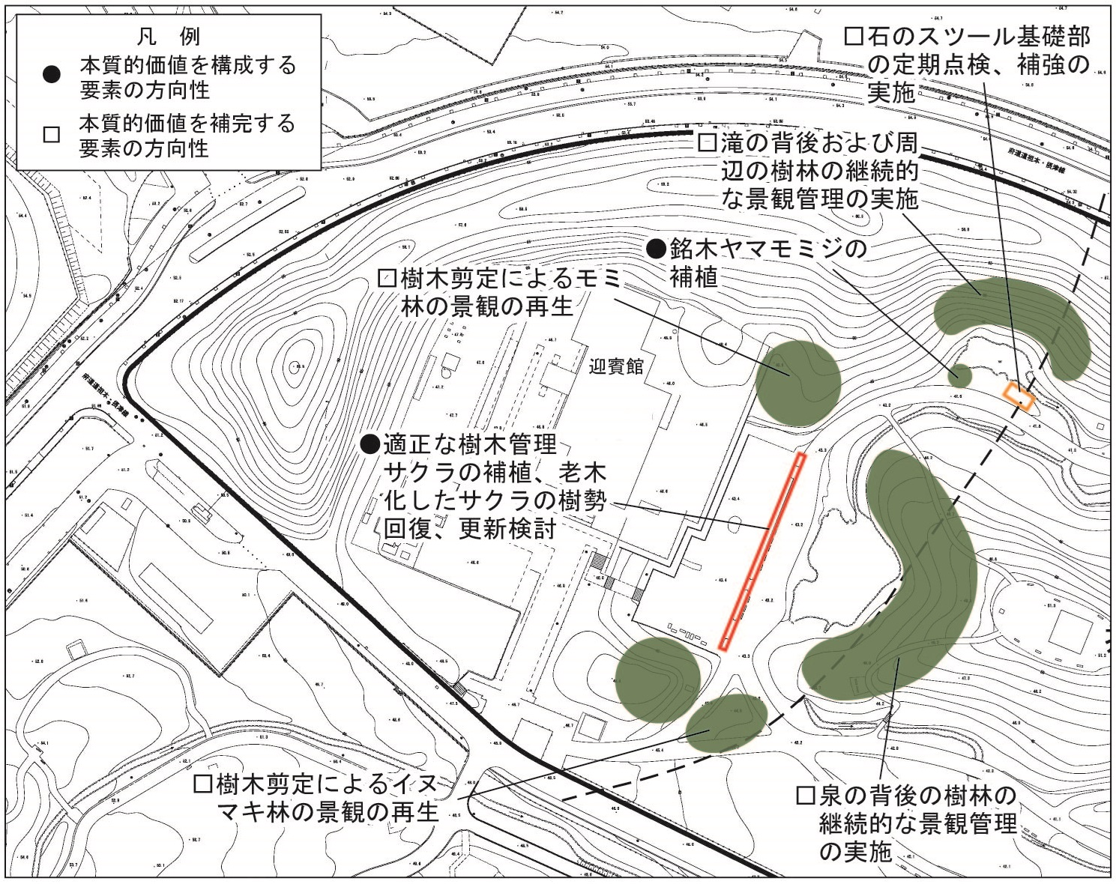
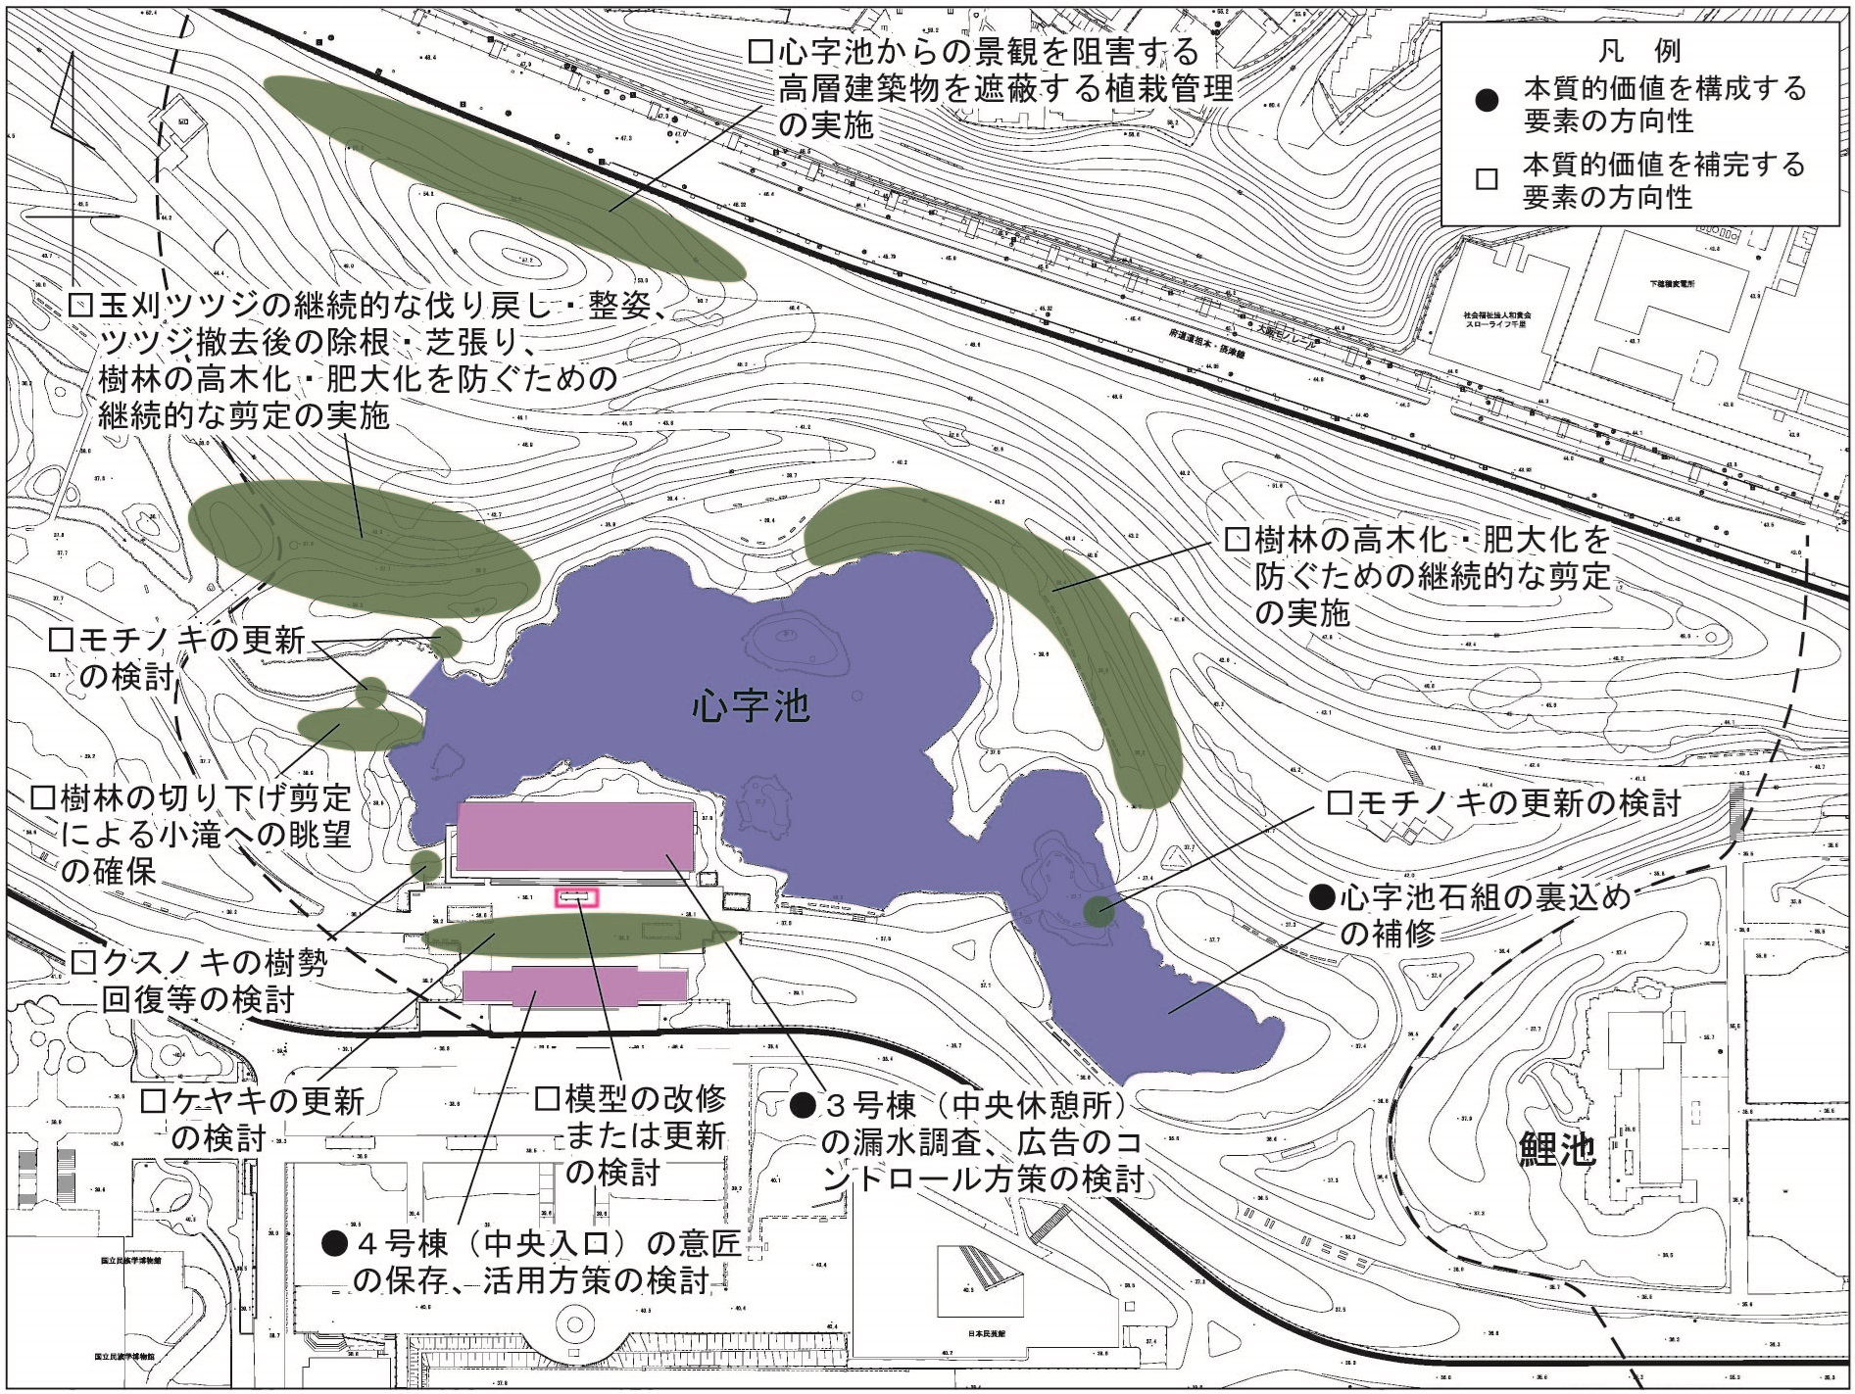
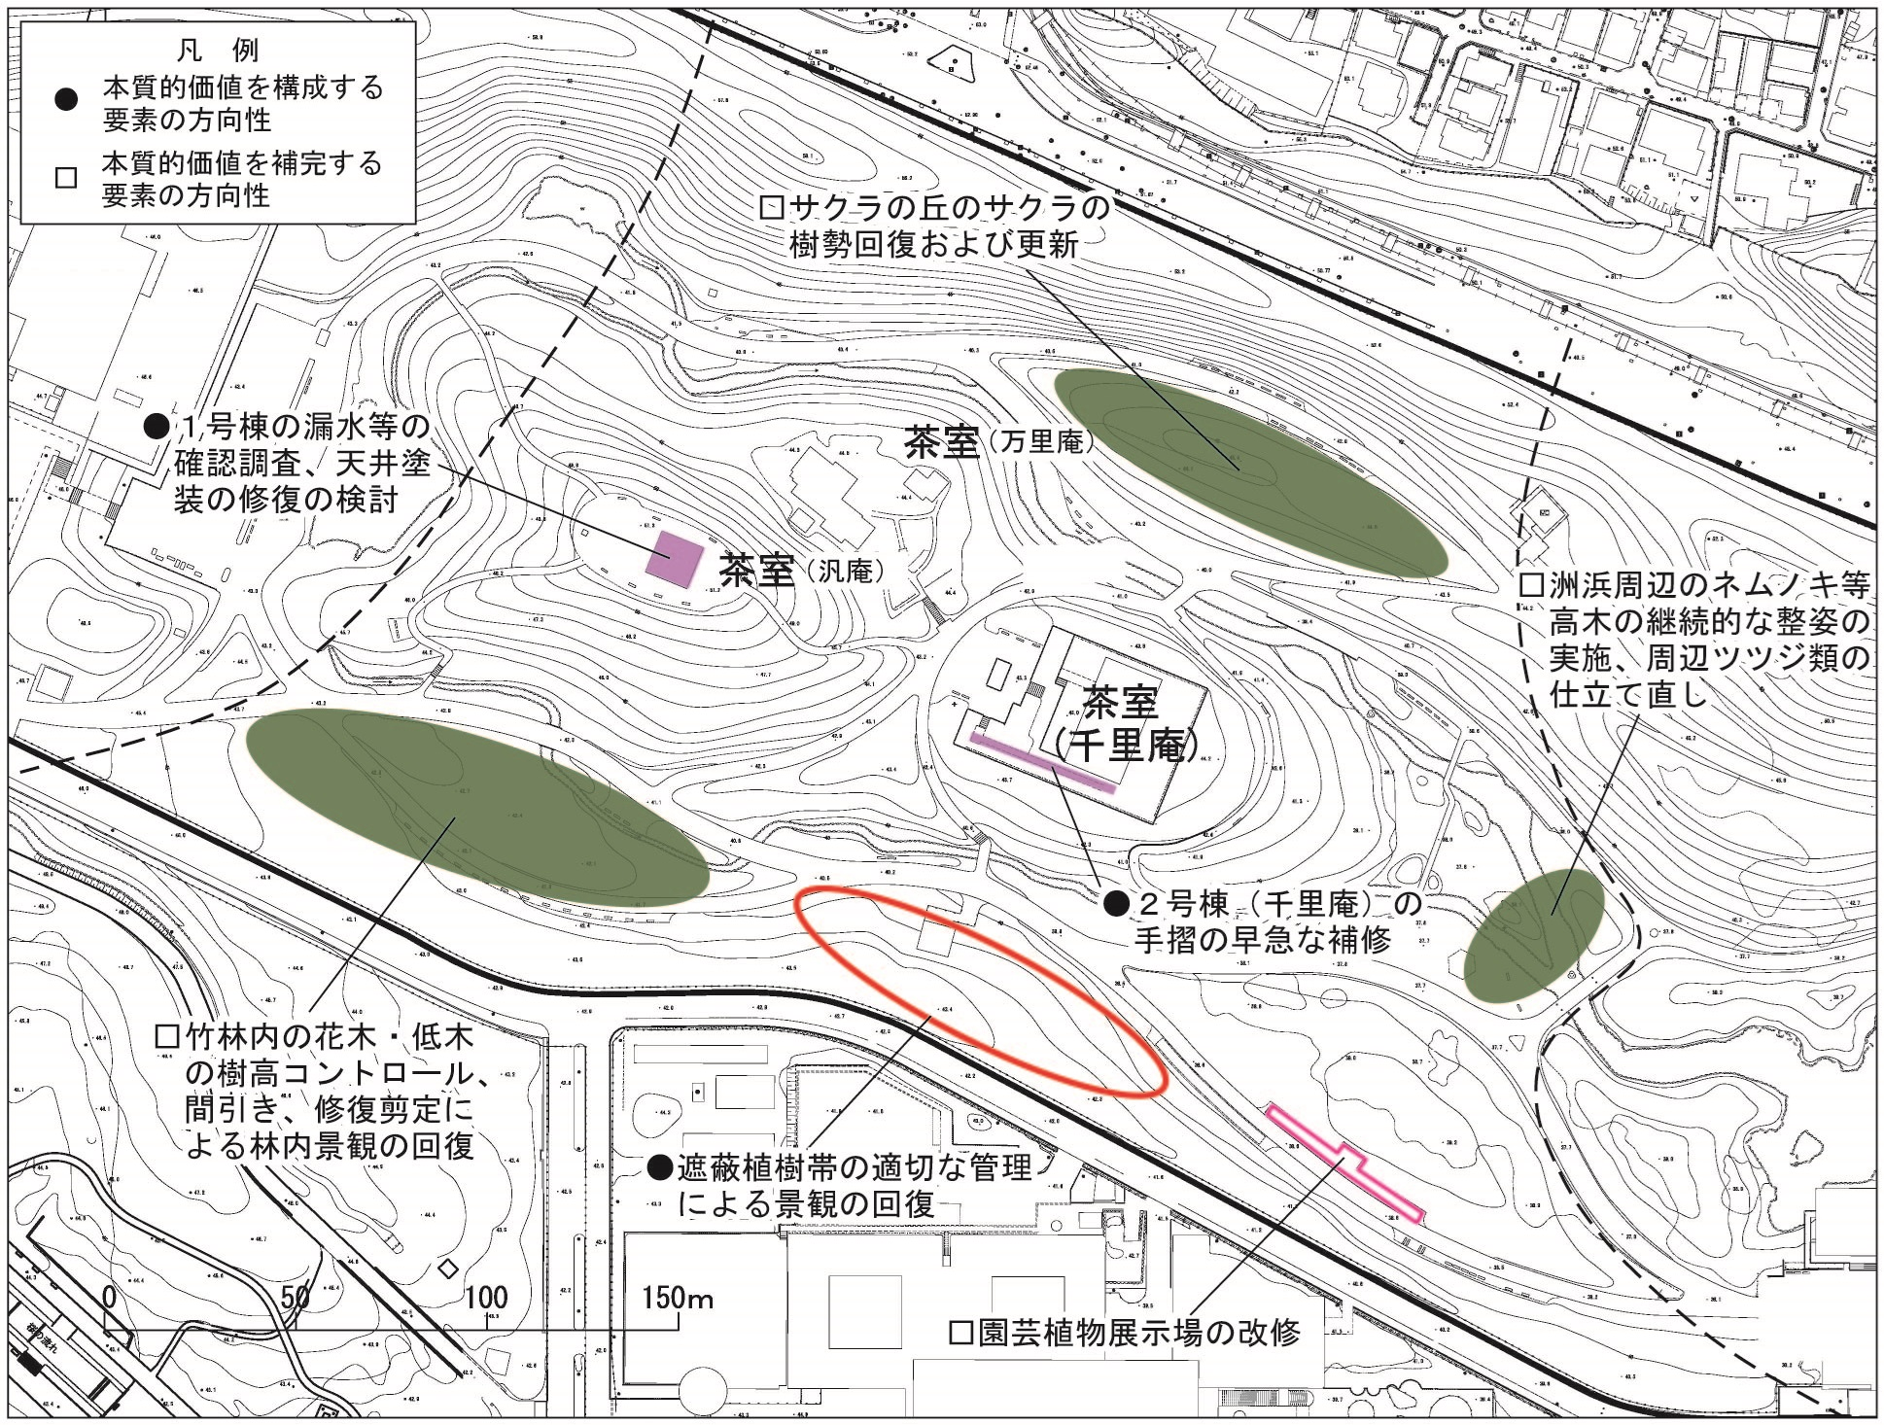
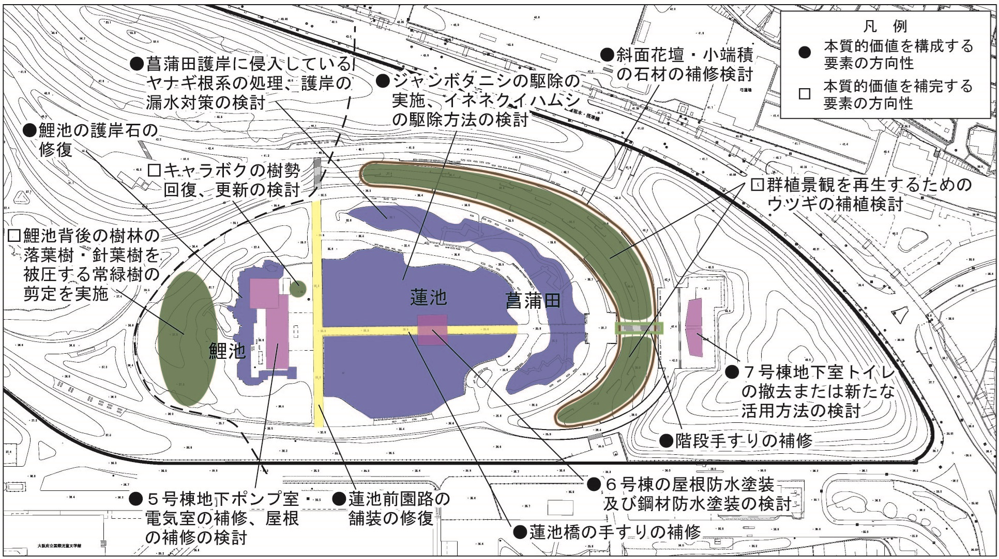
第７章 保存管理・活用・整備の方向性
資料４
７－４ 地区別の方向性
地区別の方向性は次の図面に示すとおりとする。
＜上代地区＞
＜近世地区＞
＜中世地区＞
＜現代地区＞
-４-

Slide 5
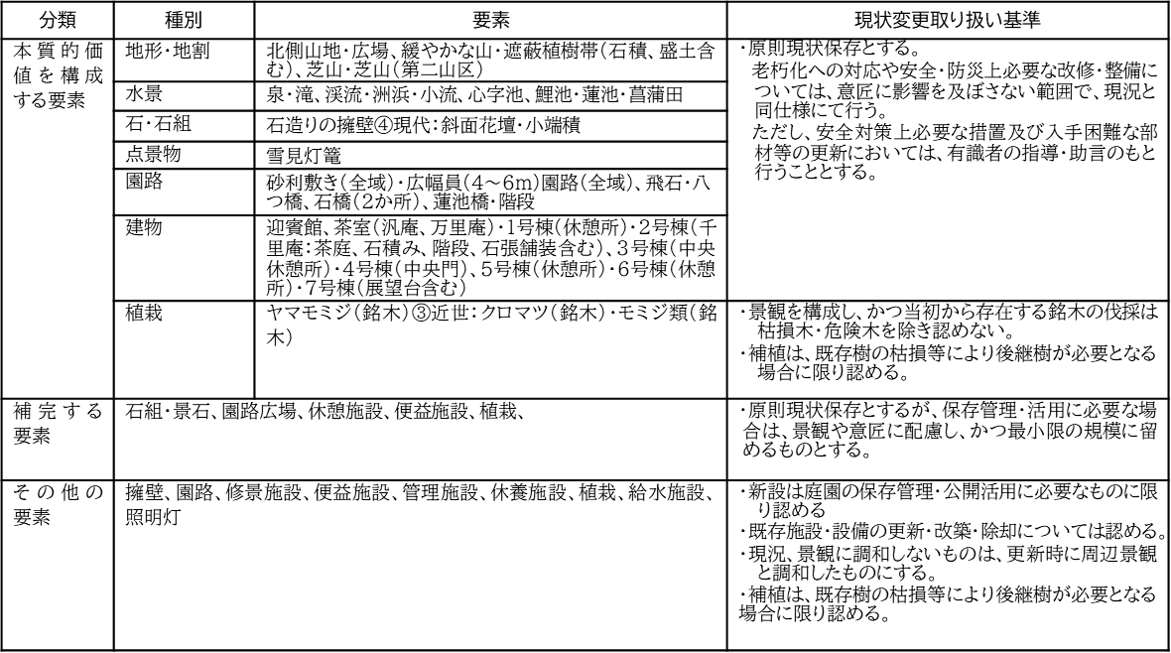
第８章 現状変更の取扱方針
資料４
８－１.現状変更の取扱方針と留意事項
（１）現状変更の取扱方針
（２）現状変更などの取扱における留意事項
８－２.現状変更行為の区分
（１）現状変更届を必要とする行為
・現状変更届を必要とする行為が明確でない場合は、文化庁及び大阪府教育庁文化財保護課と協議。
・補完する要素、その他の要素についても、庭園景観への影響が大きいため、本質的価値を構成する要素に準じて、
現状変更の届出を必要とする行為と位置づける。
（２）現状変更届を要しない行為
万博日本庭園における日常の維持管理行為で現状変更の届出を要しない行為の例は下表の通り。
現状変更届出を要しない行為かどうかの判断に迷う場合は、文化庁・大阪府教育庁文化財保護課との協議。
区分 | 現状変更届を要しない行為（維持管理行為）の例
地形・地割 | ・清掃等の日常管理 ・表土流出に伴う軽微な補修
水景 | ・池、滝。泉及び流れに堆積した落葉や塵芥類等・土砂の処理 ・水循環設備保守のために設置した落葉・塵芥等の吸い込み防止柵等の更新 ・老朽、欠落した護岸材による漏水、逸水を防止するために伴う応急措置 ・流れ、枯山水、洲浜等の同質材料による小規模な補修
石・石組 | ・石・石組の日常管理 ・砂利などの軽微な追加 ・飛石などの軽微な不陸調整
点景物 | ・清掃等の日常管理
園路 | ・清掃などの日常管理 ・園路又は広場などにおける水たまりなどの補修及び不陸整正 ・地形の改変を伴わない表土流失を一時的に抑えるための応急的補修 ・階段、園路等に二次的に堆積した土砂の除去 ・園路や階段・橋・デッキの構造や素材、デザインの変更を伴わない現状復旧のための打ち替え補修 ・園路に付帯する縁石や側溝・集水桝等の排水施設のうち、構造変更を伴わない現状復旧のための補修 ・大規模な園路や地表面の整備修復事業が実施されるまでの間の現状を悪化させないための応急措置
建物 | ・清掃等の日常管理 ・管理運営施設となる建築物の定期的な補修 ・茶室内の建具・畳・襖・壁・クロス材・床・保護材等の張替及び修繕 ・園芸展示場や休憩所等建築物の同質材料における補修 ・利活用のために当該施設に期待される質や機能を維持するために行う修繕 ・建築物及び構造物の落書き処理、かき傷等の小規模補修 ・建築物壁面や屋根面における同質材料による塗装又は屋根材の修繕等 ・事務所、トイレ、倉庫等の建築物の内装及び屋内諸設備の補修及び修繕
工作物 | ・管理運営上必要な囲い柵・外柵・ロープ柵・仕切り柵・竹垣・板塀等で同質材料かつ同規模の更新 ・管理運営上必要な案内板・制札板・誘導標識・解説板等の表示面の更新ならびに同質材料かつ同規模の更新 ・利用者の便益施設であるベンチ・縁台・水飲み等の小規模工作物の維持補修ならびに同質材料かつ同規模の更新 ・植物の管理運営上必要な頬杖、控木、支柱等小規模工作物の維持補修
植栽 | ・清掃等の植物管理 ・植物管理の際に地形の変更を伴わないもの ・草本類の管理（芝刈、草刈、ササ刈、除草、草本の植替え・補植、株分け） ・整枝・剪定、刈込などの樹木の手入れ ・安全管理のために行う支障木・枯損木等の伐採、枯枝撤去 ・石積などの構造物に影響を及ぼす実生木や支障木除去 ・庭園景観及び景観木や景観林の支障となる樹木の除去 ・密植樹林の改善のための間伐
仮設 | ・使用後、撤去の際に土地の形状に変更が生じないもの仮設物の設置 ・形状や色彩が庭園の雰囲気に悪影響を及ぼさない仮設物の設置 ・正月飾りや仮設的な照明器具・機器などのほか、催事期間内に設置される装飾のための小工作物等の設置
⓵・現状変更が必要とされる行為を行う際には、文化庁、大阪府教育庁文化財保護課などの関係機関と協議を行う
・学識経験者で構成される大阪府日本万国博覧会記念公園運営審議会緑整備部会等からの指導・助言を得る
②・現状変更行為の対象は、庭園の景観の連続性や庭園意匠の継承の観点から必要最小限とする
③・現状変更行為は、安全確保、本質的価値の構成要素の保存、庭園としての環境保全、庭園の文化財価値に即し
た利活用を目的としたものとする。
④・施設整備を行う場合は、庭園の風致景観に十分配慮した規模・形態・色彩・素材とする。
⑤・現状変更行為の実施前後の状況及び経過を記録する。
区分 | 届出を要する主な行為の例
地形・地割 | ・土地の掘削を伴う地形の改変行為・・大規模な地割の変更を伴う行為
水景 | ・泉・滝・渓流の石組、池の護岸石組の積み直しを伴う行為・通常の管理行為を超えた大 模な洲浜の砂利の追加・交換・心字池の中島の形態の改変を伴う行為・鯉池・蓮池・菖蒲田の大規模な意匠の変更を伴う行為・大規模な漏水対策のための行為
石・石組 | ・石組・景石の大規模な据え直し行為・斜面花壇、端積の意匠の変更を伴う行為
点景物 | ・雪見灯篭の修理・雪見灯篭の据え直し・新規設置
園路 | ・園路の新設・砂利敷き舗装園路の改変行為・広幅員園路の幅員の改変行為・飛石・八つ橋・石橋の架け替え・蓮池橋・階段の架け替え
建物 | ・建築物の耐震補強行為・建築物の壁面、屋根等の意匠の改変行為・建築物の除却（建築後 50年を経過していないものに限る）・修理のための足場の設置・保存に必要とされる試験 材料の採取
工作物 | ・標識・解説板等の新設・人止め柵・杭、手摺等の新設・休憩所、ベンチ等の新設・照明灯 の新設・その他施設の新設・撤去
植栽 | ・銘木に指定された樹木の伐採・伐根・移植・新たな銘木の植栽
-５-

Slide 6
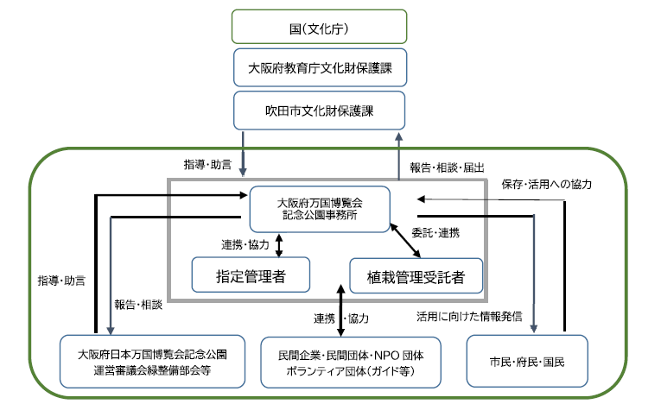
第９章 今後の事業推進の方向性
資料４
９－１. 万博日本庭園の保存・活用に向けた体制
・大阪府と万博公園の指定管理者、万博日本庭園の緑地管理者が連携して維持管理、活用・整備を進める。
・指定管理者や緑地管理者の行為も現状変更届が必要となるため、関係者すべてが万博日本庭園の保存・継承について
の理解が浸透するよう体制整備を進める
９－２. 事業計画
万博日本庭園の保存・管理、活用、整備については、個別の課題に対応して下記の事業を計画する。
９－３.経過観察
・本計画の推進と実現に向けて、事業計画の実施及び達成状況の把握のための経過観察を定期的に行う。
・恒常的・定期的な経過観察としては、大阪府日本万国博覧会記念公園運営審議会緑整備部会の開催時に、
有識者への報告を行い、事業の検証を行う。
・突発的な自然災害等の発生により事業の継続的な実施が見込めない場合には、緑整備部会に諮りつつ、
計画を見直す
９－４.調査研究
万博日本庭園の保存管理、活用のため、継続的に調査研究を進める。
⓵保存・管理のために必要とされる調査・研究
・継続的な資料や図面、写真等の収集についての専門家への意見聴取やヒアリングの実施
・良好な植栽管理を実現するための継続的な景観モニタリング調査
・万国博覧会催時の日本庭園景観の主体となる銘木の植栽箇所等の特定に対する調査
・豊かな水景を維持するためのシステム等の老朽化に対する技術的な調査
・確実な保存の措置を進めるための現況図面類の整備
・名勝指定を視野に各施設の設置時期や工事内容、改修履歴などの継続的な記録の実施
②活用のために必要とされる調査・研究
・外国人や庭園利用者からみた万博日本庭園の評価や意見聴取などの各種調査
・庭園利用のバリアフリー化に向けた名勝庭園を対象とした事例研究
万博日本庭園の保存・活用の推進体制
区分 | 個別の課題 | 具体的手法 | 実施時期
■保存・管理 施設等 | 土壌流出による景石の埋もれ | 計画的な土砂の撤去 | 短～長期
 | 水循環システム等の老朽化や水質・水景の悪化 | 水循環システムの再検討 日常の保守・補修 | 短～長期
 | 園路・建築物の老朽化 | 計画的な点検・補修の継続 | 短～長期
■保存・管理 植栽 | 植栽景観の変容 | 継続的な植栽管理の実施 | 短～長期
 | 倒木・危険木への対応 | 計画的な危険木管理 | 短～長期
■活用 価値理解 | 施設の未利用 | 施設の活用推進 | 中～長期
 | 園内利用環境の不足 | 園内移動手法の検討 | 中～長期
 | 魅力発信の弱さ | 情報発信・イベント開催 | 短～長期
 | 新たな活用手法の検討 | 体験フィールドとしての活用 | 短～長期
■整備 安全確保 | 施設等の老朽化 | 計画的な建築物等補修 | 短～長期
 | 安全上の課題 | 放送設備等の維持 | 短～長期
■整備 利便性向上 | サイン等の不十分さ、園内移動の困難箇所 | サイン整備・バリアフリー化推進、 施設利便性向上 | 短～長期
-６-

